Slide 1
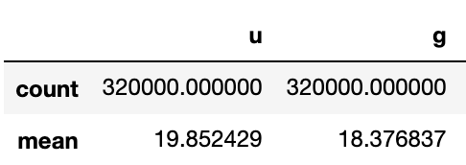
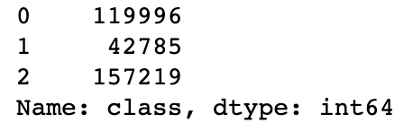
2/ Pandas 객체
DataFrame: 테이블 데이터 객체
Series: 벡터 데이터 객체
head(), tail() | 첫/마지막 데이터 출력
[], Iloc[], loc[] | 행/열 선택
apply() | 행/열에 특정 함수 적용
groupby() | 특정 열로 그룹핑
sort_values(), sort_index() | 열이나 인덱스의 값으로 정렬
drop(), drop_duplicates() | 행/열 삭제
shape | 행/열 사이즈
count(), sum(), cumsum()
mean(), median(), min(), max()
std(), var()
sample()
unique(), nunique()
value_counts()
set_index(), reset_index()

Slide 2
2/ Pandas 데이터 타입 (dtype)
DataFrame.dtypes/ Series.dtype
NaN: 결측값 (missing value)
Int64, float64 | 64비트 정수/실수
bool | True/False
object | 문자열 포함 임의의 데이터 타입.
datetime64[ns] | 날짜/시간
timedelta64[ns] | 날짜/시간 차이
astype() | 데이터 타입 변환
pandas.to_datetime() | 문자를 날짜/시간으로 변환
isnull() | NaN이 있는지 여부 (T/F)
dropna() | NaN이 있는 행/열 삭제
fillna() | NaN이 있는 행/열 대치

Slide 3
2/ Pandas 함수
read_csv(), to_csv() | CSV 파일 입출력
merge(), concat() | 서로 다른 DataFrame 결합
hist(), plot() | 데이터 히스토그램/시각화
dt.day/weekday/month/year/weekofyear | Datetime[ns] 타입 데이터의 일/요일/월/년/주
resample() | Datetime[ns] 타입 데이터 리샘플링
pivot_table() | 피봇테이블 생성
corr() | 상관관계 계산

Slide 4
3/ Pandas 데모

Slide 5
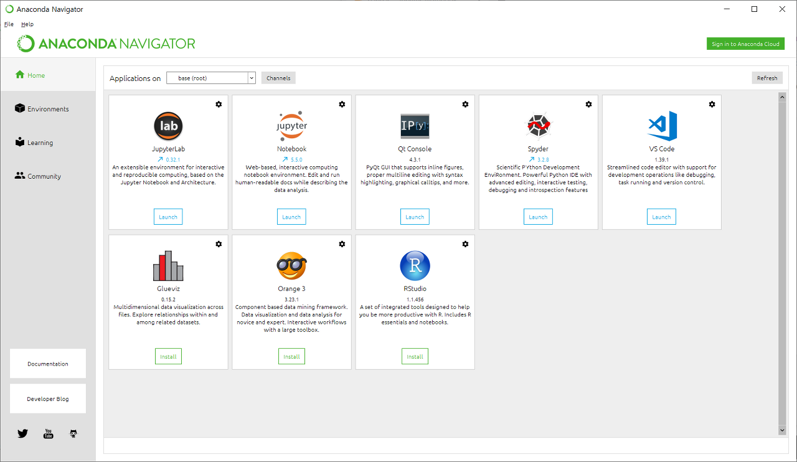
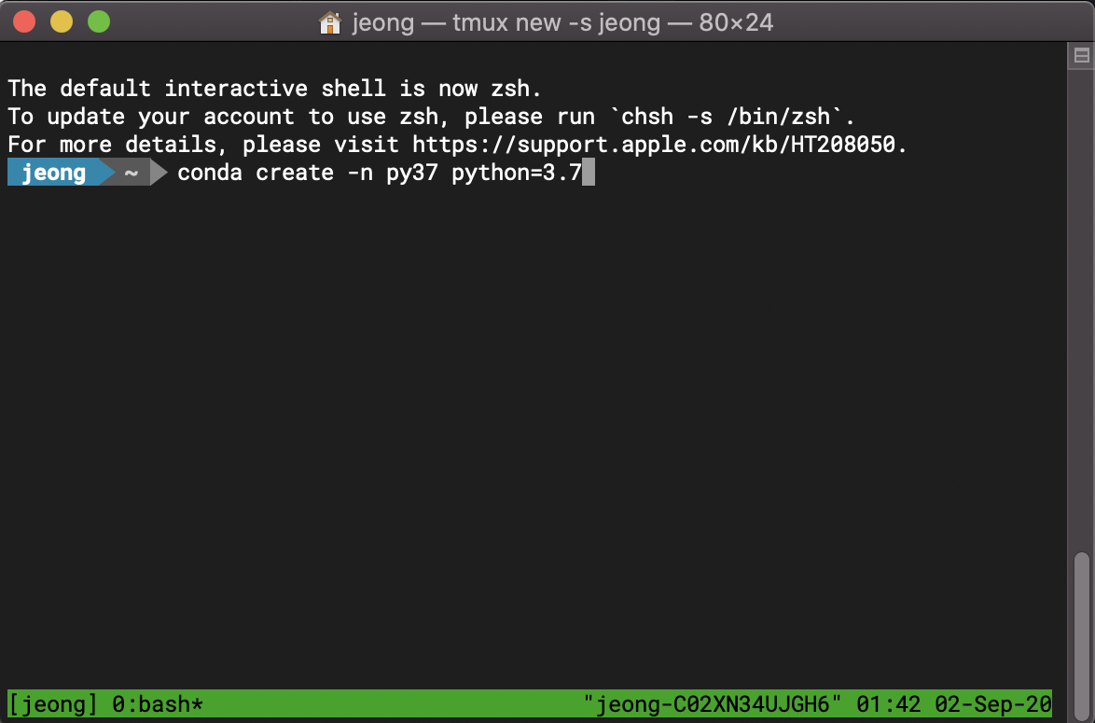

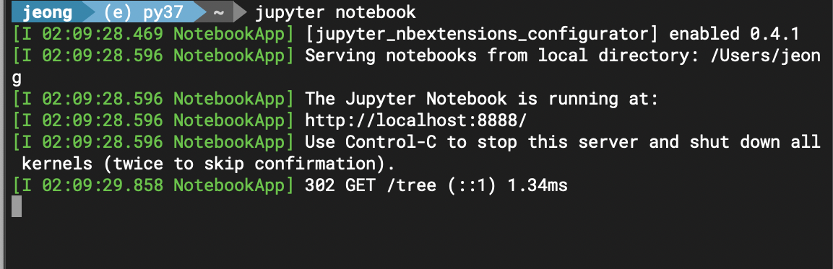
3/ Jupyter Notebook 실행
(Optional) Jupyter Notebook Extension 설치
$ conda install -c conda-forge jupyter_contrib_nbextensions

Slide 6
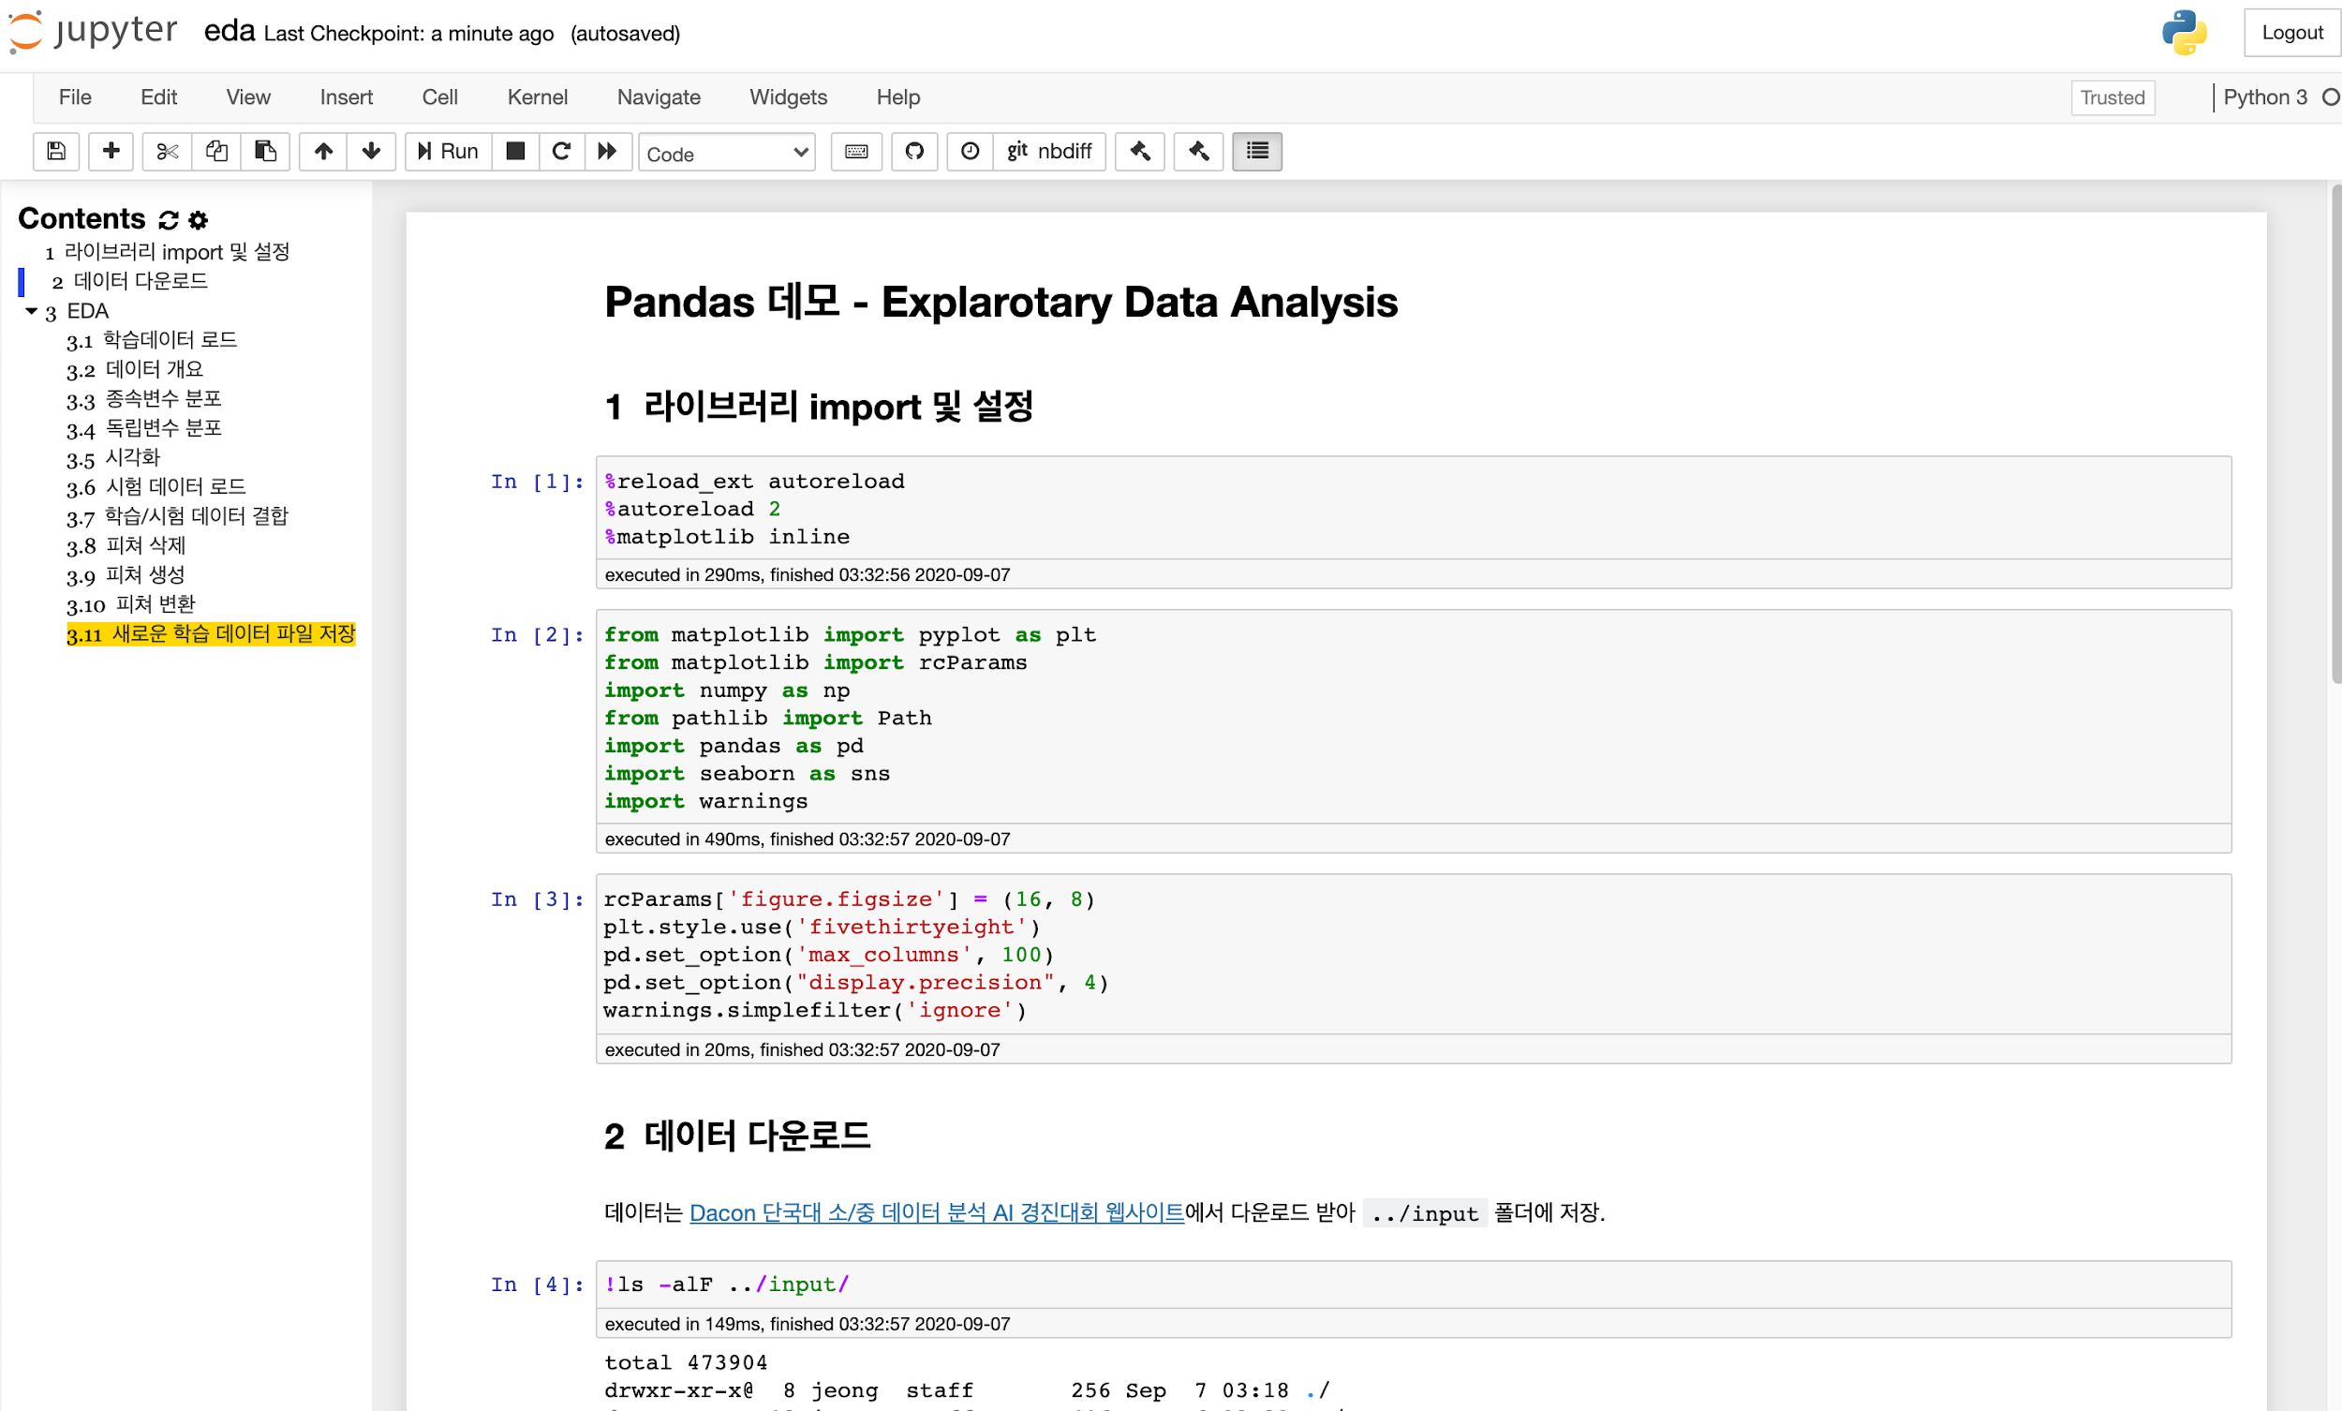
3/ Pandas 데모 (링크)

Slide 7
4/ 참고자료

Slide 8
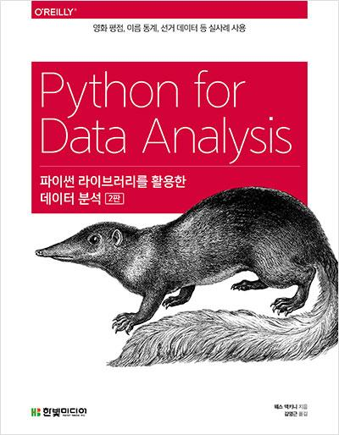
4/ 참고자료
Pandas 공식 홈페이지 문서
캐글 Pandas 강좌
파이썬 라이브러리를 활용한 데이터 분석 2판

Slide 9
5/ 과제

Slide 10
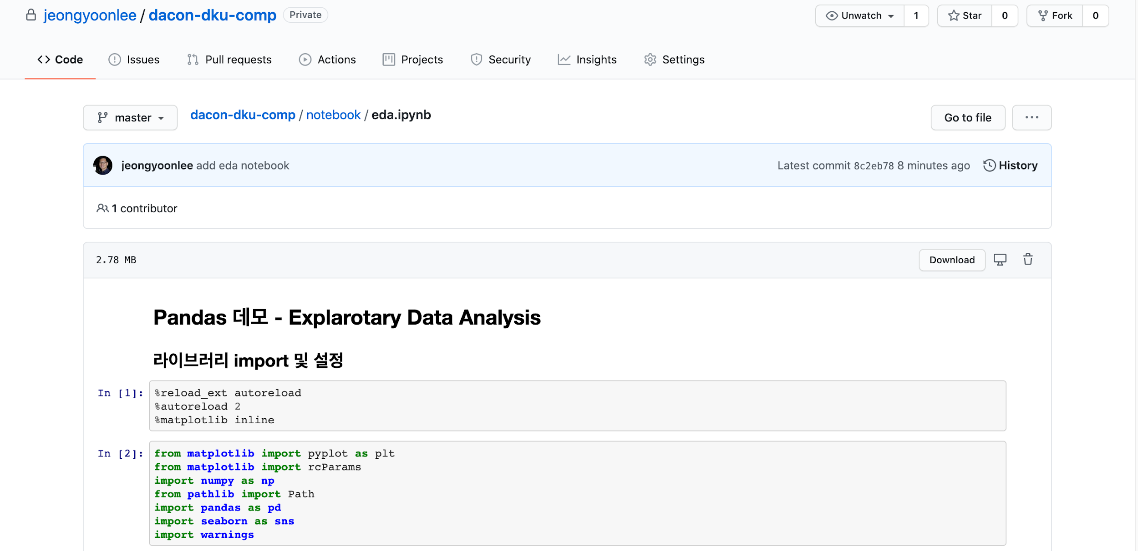
5/ 과제
Pandas를 활용하여 데이콘 단국대 소.중 데이터 분석 AI 경진 대회 데이터 EDA
위의 EDA 주피터 노트북 파일을 개인/팀 단국대 대회 GitHub 리포에 커밋
GitHub 리포에 커밋 된 노트북 파일의 스크린 샷을 조교에게 이메일로 제출

